Slide 1

6장. 설득 메시지론
설득 커뮤니케이션의 이해와 활용
김정현 지음

Slide 2
차례
메시지의 의미 및 구성 요소
메시지 처리 방식
메시지 소구방법

Slide 3

1
메시지의 의미 및 구성 요소
메시지(Message)
정보원이 수용자와 어떤 사상에 대한
정보, 경험, 감정, 의견, 의미 등을
공유하거나 또는 그 사상과 관련된 수용자의 태도, 의견, 행동 등을
변용시키기 위해
정보원이 수용자에게 보내는 커뮤니케이션 자극의 하나
메시지의 구성요소
메시지 내용
메시지 기호
메시지 처리

Slide 4
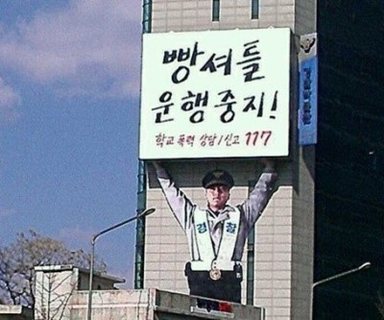
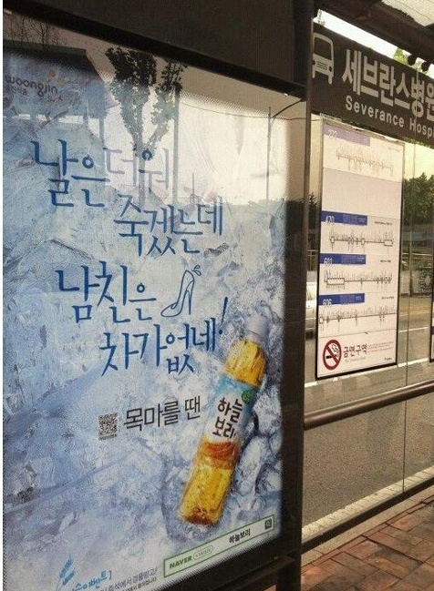
1
메시지의 의미 및 구성 요소
라슨의 메시지 작성 7가지 방법
1. 다양한 단어의 선택
- 쉽게 이해할 수 있는 단어나 용어 필수,
- 신조어 사용
- 젊은 세대가 타깃이라면,
새로운 단어와 은어를 포함
2. 적절한 어구의 사용
- 어구란, 메시지에 다양한 은유와 직유
혹은 두운법 등을 사용하는 것
- 19C부터 광고에서 직유법/은유법 사용
- 오랫동안 기억하는 메시지

Slide 5
1
메시지의 의미 및 구성 요소
라슨의 메시지 작성 7가지 방법
3. 생생함
- 수용자에게 보다 소구력 있는 강렬한 형용사를 첨가하는 것이 효과적
- 청각을 이용하는 광고는 시원한 느낌을 위해 물소리/목 넘김 소리 같은 생생한 메시지 자주 사용
- 건강 커뮤니케이션에서도 생생하고 실감나는 내용 위주로 메시지를 제작
4. 간결함
- 인지적 구두쇠(cognitive miser): 인지적 노력을 하는데 많은 노력과 시간을 쓰고 싶어 하지 않음
- 너무 가볍게 만든 메시지는 역효과
5. 병렬구조
- 비슷하거나 똑같은 단어나 문장을 병렬시켜 사용하는 것

Slide 6
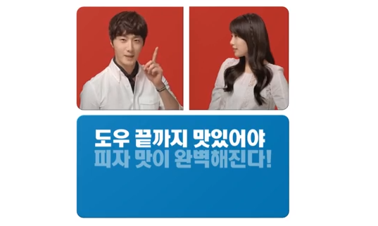
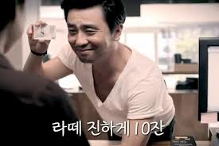
1
메시지의 의미 및 구성 요소
라슨의 메시지 작성 7가지 방법
6. 상상의 사용
- 상상을 이용한 설득메시지는
특히 과자나 청량음료, 맥주와 같은
기호품 광고에서 많이 사용됨
- 감각을 대신 느끼게 해주는 효과
7. 유머
- 수용자들의 주의를 끌기 위해서
적절한 유머를 사용
- 과도하게 사용하거나 동떨어진 맥락에서
사용하면 오히려 역효과

Slide 7
2
메시지 처리 방식
메시지 처리
메시지 고안과정에서 내용과 기호들을 취사선택하여 이들을 수식하고, 조직, 배열하는 동시에 여러 소구 방법을 사용하여 효과를 극대화시키는 것
‘메시지 처리’가 왜 관심의 대상이 되었을까?
동일한 내용과 기호의 메시지라도 그것을 어떻게 처리하느냐에 따라 커뮤니케이션 효과가 달라짐
연구 분야
메시지 주장의 측면성
1) 일면적 메시지
2) 양면적 메시지
결론의 제시 방법
1) 명시적 결론
2) 암시적 결론
메시지 내용 제시 순서
1) 초두 효과
2) 최신 효과

Slide 8
2
메시지 처리 방식
1) 메시지 주장의 측면성 (sidedness)
메시지 내에서 정보원이 자신의 주장을 내세우는 데 있어
긍정적인 면만을 강조하는지, 아니면 부정적인 면도 동시에 강조하는지를 말하는 것
긍정적인 측면만 언급하는 메시지
- 사전 태도가 호의적인 사람에게 더 효과적
- 반대의 주장에 노출될 가능 성이 없거나 교육 수준이 낮은 사람에게 더 효과적
일면적 메시지
one-sided message
긍정적, 부정적 측면을 모두 제시하는 메시지
- 반대의 의견을 갖고 있거나 반대 주장에 노출될 가능성이 있을 때 효과적
- 교육 수준이 높을 때 효과적 (why? 정보원이 덜 편파적이고 더 객관적이라 여김)
- 단점: 반대 주장에 익숙하지 못한 사람들이 의문을 품을 수 있음
양면적 메시지
two-sided message

Slide 9
2
메시지 처리 방식
메시지 내에 명확한 결론을 언급하는 방법
- 장점: 설득 커뮤니케이터가 자신의 입장을 명확하게 전달할 수 있음
- 단점: 수용자가 이를 지나치다고 느낄 경우 거부감을 쉽게 일으킴
수용자의 메시지 해석 범위를 제한함으로써 불신 유발 가능
- 교육 수준이 낮은 수용자에게 효과적(잘못된 추론 가능성이 높기 때문에)
- 관여도가 낮은 수용자에게 효과적 / 즉각적인 반응을 얻는데 효과적
명시적 결론
2) 결론의 제시
수용자로 하여금 스스로 결론을 도출하도록 암시적으로 제시하는 방법
- 장점: 수용자 스스로 결론을 내리게 함으로써 설득 효과 지속적 유지 가능
- 단점: 수용자가 제대로 이해하지 못해 결론을 못 내리거나 잘못된 결론 도출 가능
- 교육 수준이 높거나 관여도가 높은 수용자에게 효과적
(자신이 결론을 이끌어 내기를 원하기 때문에)
암시적 결론
메시지 결론 제시 방법의 효과에 영향을 주는 요인: 정보원 유형, 수용자 성향, 메시지 주제에 관한 관여도

Slide 10
2
메시지 처리 방식
3) 메시지 내용의 제시 순서에 따른 효과: 초두 효과와 최신 효과
메시지 내용의 매열 또는 제시방법에 있어 어떤 방법이 가장 효과적인가와 관련된 것
초두 효과
primacy effect
메시지 첫 부분에 핵심 주장을 제시하는 것
최신 효과
recency effect
메시지 끝에 핵심 주장을 제시하는 것

Slide 11
2
메시지 처리 방식
3) 메시지 내용의 제시 순서에 따른 효과
그림 6-4 초두효과와 최신효과
조건1
조건2
조건3
조건4
첫번째
메시지
두번째
메시지
태도
측정
효과 없음
초두 효과
최신 효과
효과 없음
시간경과
첫번째
메시지
두번째
메시지
태도
측정
시간경과
시간경과
Miller & Campbell, 1959
메시지 제시 순서 효과 는
수용자의 주목도, 주제에 대한 친숙도, 메시지 제시 사이의 간격 등
여러 맥락 요인에 의해 달라질 수 있음

Slide 12
2
메시지 처리 방식
3) 메시지 내용의 제시 순서에 따른 효과
Miller & Campbell ‘모의 배심원 공판 실험’
원고
피고
판결
피고승고
피고
원고
판결
원고승고
원고
피고
판결
원고승고
피고
원고
판결
피고승고
원고와 피고측의 주장이 동일함에도 불구하고,
배심원들의 판결은 다르게 나타났다

Slide 13
32
메시지 소구 방법
1) 이성적/감성적 소구
실증적, 논리적 자료들을 통하여 수용자의 이성에 호소하는 소구 방법
소비자가 얻을 수 있는 이익에 초점을 둔 소구방식으로
제품의 성능, 품질, 가치 등 기능적 편익과 당위성을 강조하여
소비자의 합리적 의사결정에 호소하는 것이 특징임
이성적 소구
rational appeals
수용자의 감정이나 감성 또는 가치관에 호소하는 것
- 긍정적 감성소구: 사랑, 우정, 즐거움 등을 메시지에 반영해서
제품이나 기업에 전이 시키는 것
- 부정적 감성소구: 공포, 죄책감, 두려움 등을 강조하여 메시지에서 말하는대로
하지 않을 경우 부정적 결과가 초래될 것을 주장하는 것
감성적 소구
emotional appeals

Slide 14
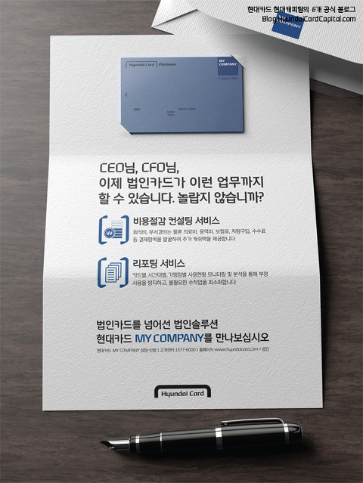
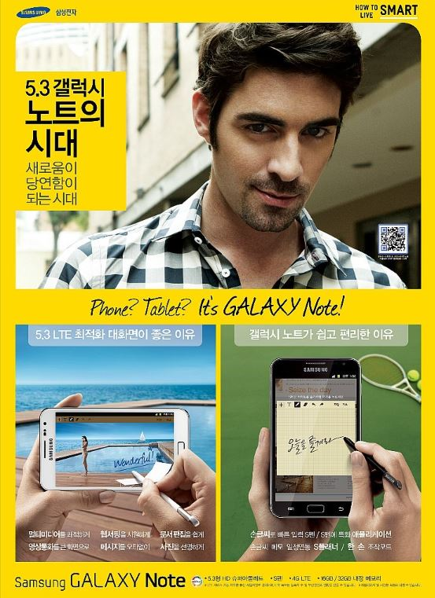
3
메시지 소구 방법
1) 이성적/감성적 소구
그림 6-7 이성적 소구 광고의 예 (현대카드, 삼성갤럭시 노트)

Slide 15

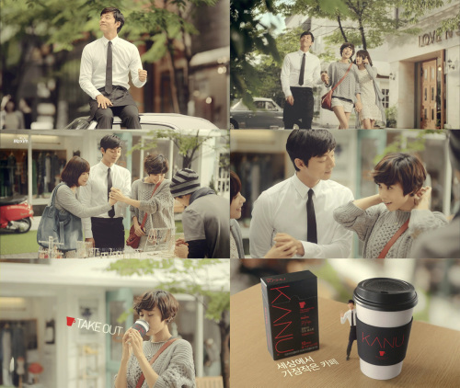
3
메시지 소구 방법
1) 이성적/감성적 소구
그림 6-8 김성적 소구 광고의 예 (두산중공업, 카누)

Slide 16
3
메시지 소구 방법
2) 스토리텔링 소구 (Story-Telling) = 이야기 + 나누기
- 형식적인 정보 전달 방식에서 벗어나
재미있고 생생한 이야기를 통해 공감을 이끌어내는 표현 기법
- 상품 특성을 객관적으로 설명하는 것에 그치지 않고 고객이 관심을 가지고 반응하는
흥미로운 이야깃거리로 풀어나가는 마케팅 커뮤니케이션 기법
상품에 담겨 있는 의미나 개인적인 이야기를 제시함으로써
몰입과 재미를 불러일으키는 주관적이고 감성적인 의사소통 → 감성적 메시지 소구 방법
마케팅 활동에 이야기(story)를 도입함으로써 단순히 물건을 사는 것이 아니라
그 물건에 담겨 있는 이야기를 즐기도록 하는 감성지향적 마케팅 활동

Slide 17
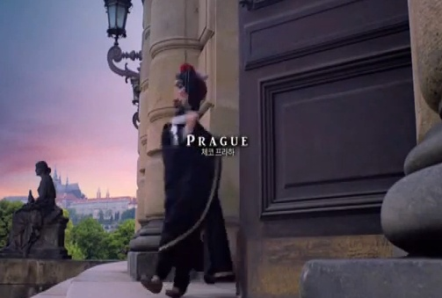
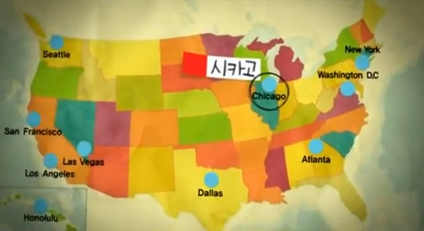

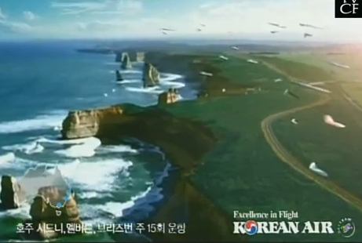
3
메시지 소구 방법
2) 스토리텔링 소구
스토리텔링 사례 1: 대한항공
(각 이미지 클릭 시 동영상 실행)
# 동유럽, 귀를 기울이면
# 미국, 어디까지 가 봤니?
# 캐나다, 천섬
# 나는 지금 호주에 있다

Slide 18
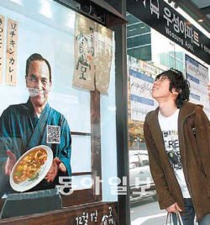

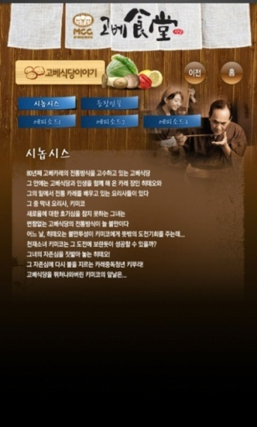
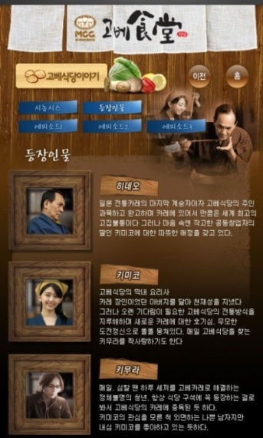
3
메시지 소구 방법
2) 스토리텔링 소구
스토리텔링 사례 2: 고베식당 - 카레 냄새가 솔솔 풍기는 버스 정류장
‘고베식당’이라는 이름의 레토르트 카레 광고를 버스정류장에 집행하면서
카레 장인이 인사하는 소리, 음식 만드는 소리를 들려주는 동시에
카레 향까지 풍기는 새로운 방식으로 출시 초기 제품 홍보
→ ‘고베식당의 이야기’라는 컨텐츠를 구성, 단평영화 성격의 영상을 활용하여 브랜드에 스토리 전달

Slide 19
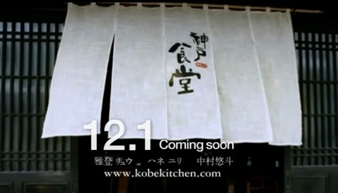
3
메시지 소구 방법
2) 스토리텔링 소구
스토리텔링 사례 2: 고베식당 - 티저광고
(클릭 시 동영상 실행)

Slide 20


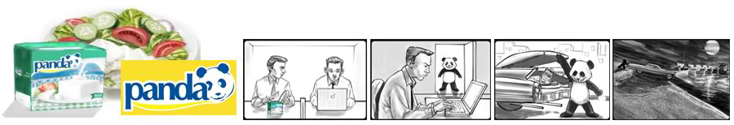
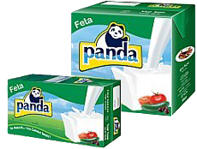
3
메시지 소구 방법
2) 스토리텔링 소구
스토리텔링 사례 3: 이집트 ‘판다 치즈’ - Never say no to panda!
천진난만한 귀여운 외모의 판다가 판다 치즈를 거부하는 반응을 보이는 사람 앞에서
폭력적인 모습으로 돌변해 시청자들에게 강한 인상을 남긴 광고
자사 제품의 특성을 어필하기보다는 소비자들로부터 자연스럽게 상기시키는 효과
2010년 57회 칸 광고제 필름부분 은상 수상

Slide 21
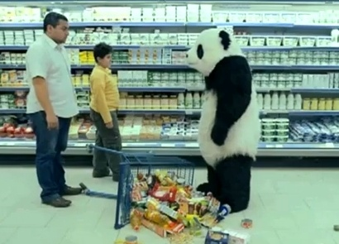
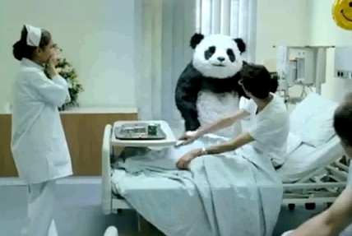
3
메시지 소구 방법
2) 스토리텔링 소구
스토리텔링 사례 3: 이집트 ‘판다 치즈’ - Never say no to panda!
# 마트편
# 병원편
(클릭 시 동영상 실행)
(클릭 시 동영상 실행)

Slide 22
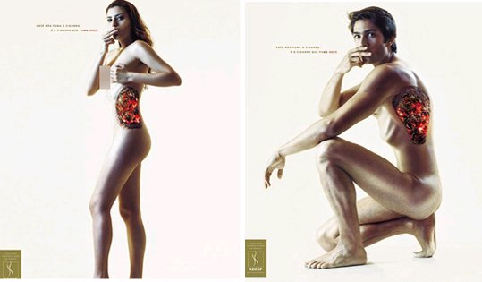
3
메시지 소구 방법
3) 위협소구
불안으로부터 해방되고 싶어하는 인간의 심리적 동기를 이용한 방법
위화감을 유발하는 단서 제시
정서적 긴장감 유발
해소방법 모색
해소방법을 위한 주장 권고
수용
위협소구에 작용하는 3가지 핵심요소
- 묘사된 사건의 유해성 크기
- 사건의 발생 가능성
- 제안된 대처 방안의 효율성
적절한 수준의 위협이 효과적
그림 6-11 위협소구 광고의 예 (금연광고)

Slide 23
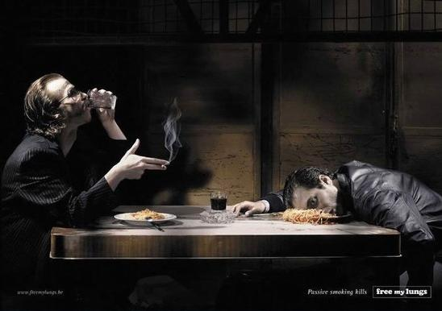
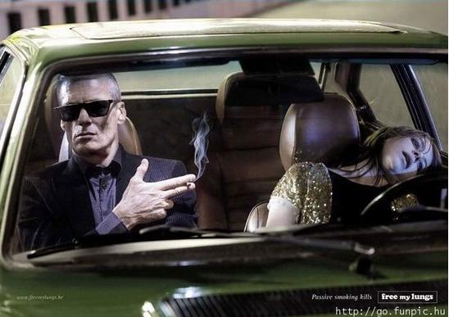
3
메시지 소구 방법
3) 위협소구
공익광고에서는 위협소구를 사용하지만,
상품광고에선 소비자를 위협하는 위협소구를 사용하지 않는 경향이 있음

Slide 24
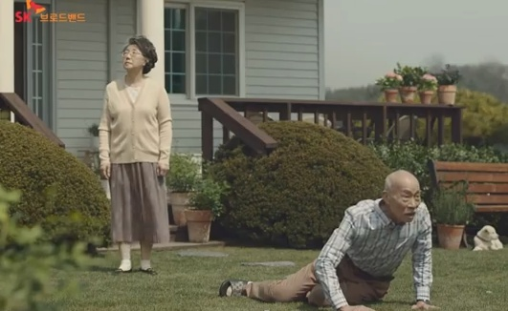
3
메시지 소구 방법
4) 유머소구
유머를 이용하여 호소하는 방법
유머를 작용하는 기제
1) 사람들의 관심을 끎
2) 정보원의 호감도 증진
3) 정보원에 대한 신뢰성 향상
4) 주의를 분산
5) 사회적 증거로서 기능
(클릭 시 동영상 실행)

Slide 25

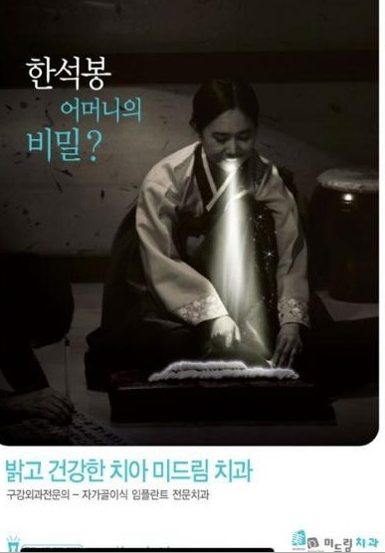
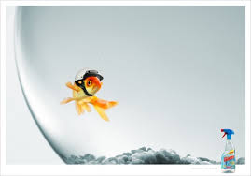
3
메시지 소구 방법
4) 유머소구

Slide 26
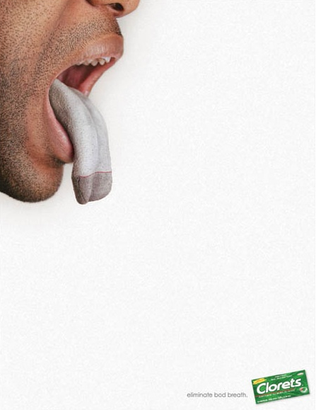
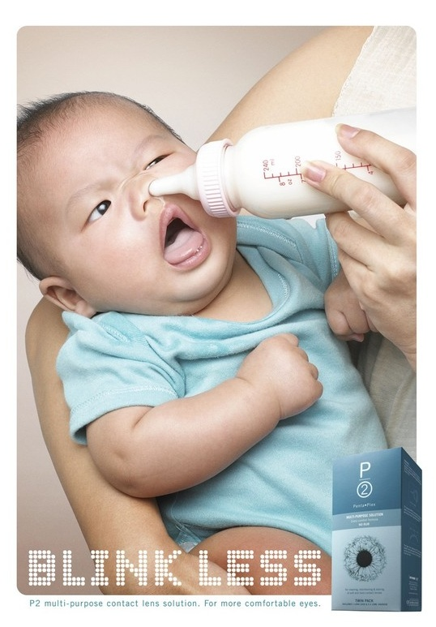
3
메시지 소구 방법
4) 유머소구

Slide 27
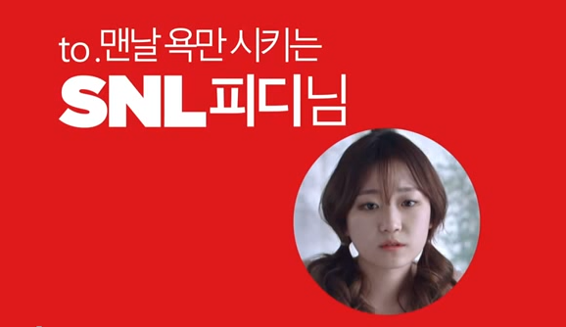
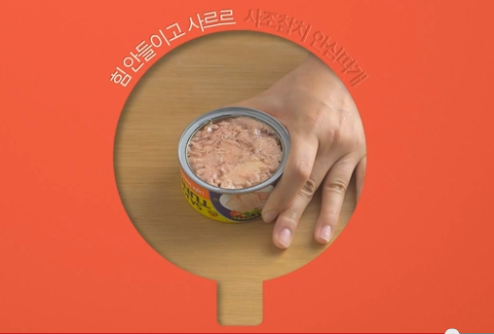
3
메시지 소구 방법
4) 유머소구
초코파이
사조참치
(클릭 시 동영상 실행)
(클릭 시 동영상 실행)

Slide 28

3
메시지 소구 방법
5) 성적소구
성적 자극을 사용하여 의도하는 반응을 얻고자 하는 방법 / 계속 증가하는 추세
주로 시각적으로 전달
대개 명백한 인과관계를 암시적으로 표현
성적소구의 부정적 영향
-거부감을 느끼는 소비자 -> 부정적 반응
- 제품 자체에 대한 회상도 저해
ex) 잡지 모델에게만 집중
- 의도하지 않은 사회적 결과 초래
ex) 외모와 체형의 왜곡된 인식 형성
그림 6-13 성적소구 광고의 예 (기네스)

Slide 29

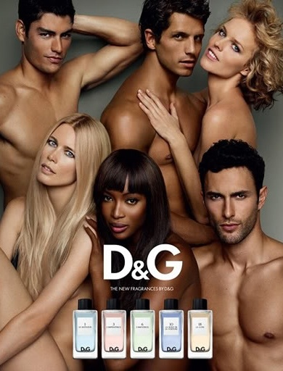
3
메시지 소구 방법
5) 성적소구

Slide 30
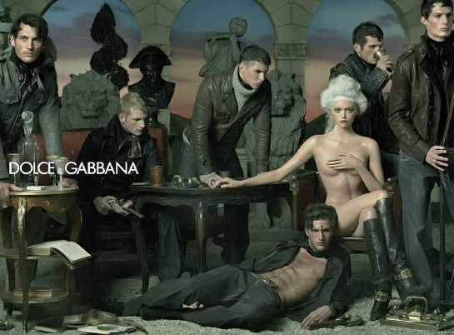
3
메시지 소구 방법
5) 성적소구

Slide 31
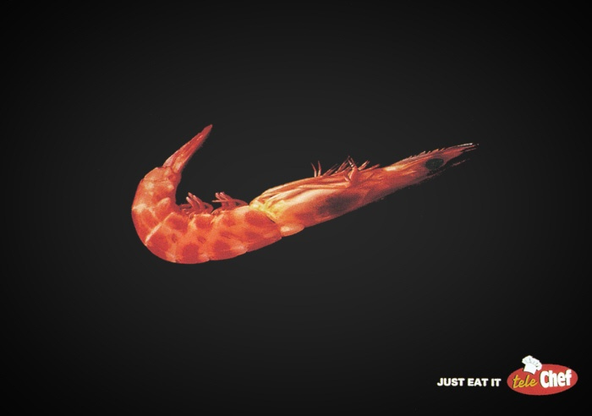
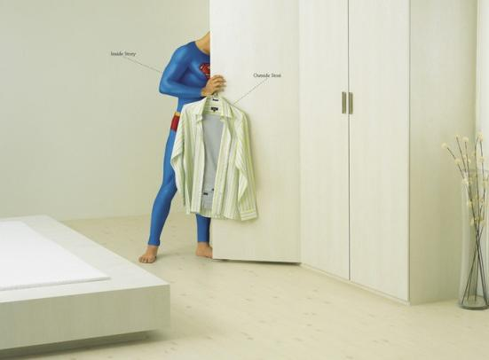
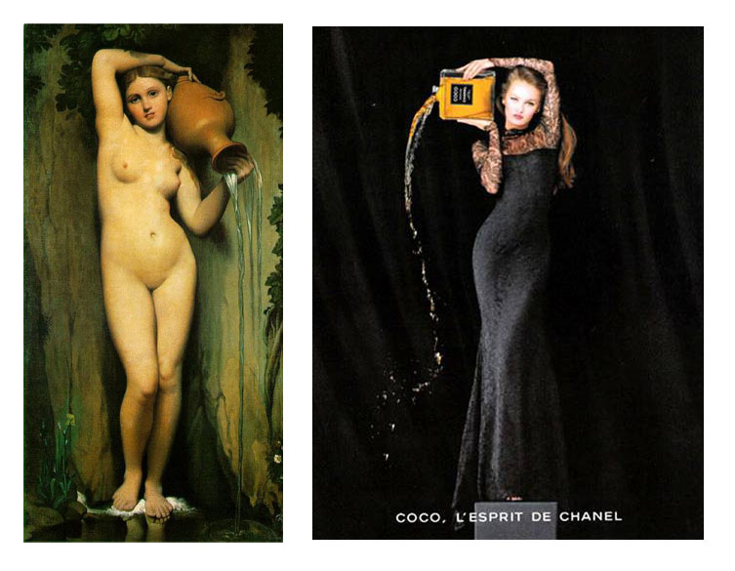
3
메시지 소구 방법
6) 패러디 소구
예술 분야에서 기성 작품의 문체나 운율을 교묘히 모방하여 과장이나 풍자를 통해 해학적으로 재구성하는 방법
- 친숙하게 다가갈 수 있게 해주며, 흥미를 쉽게 불러 일으킴
- 원 작품에 대한 수용자의 친숙성을 가정해야 함
그림 6-14 패러디 소구 광고의 예 (샤넬)

Slide 32
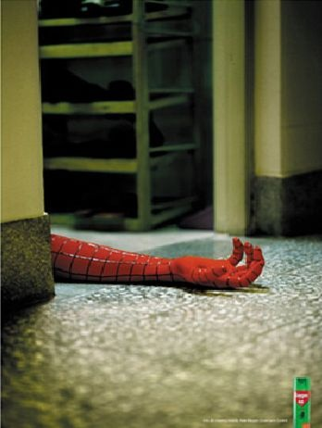
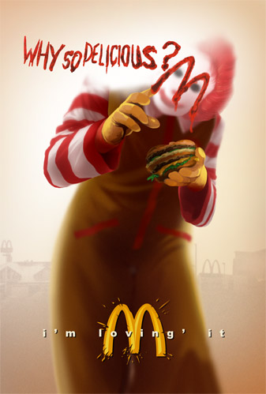
3
메시지 소구 방법
6) 패러디 소구

Slide 33
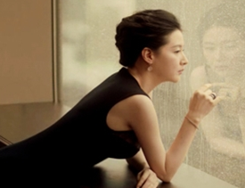
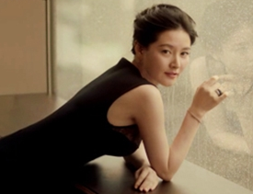

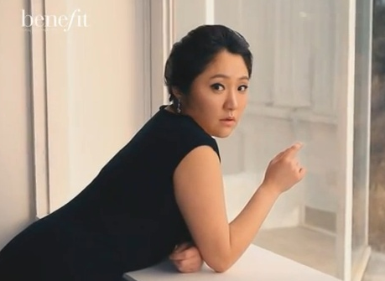
3
메시지 소구 방법
6) 패러디 소구
5) 패러디소
이영애 ‘올레’
(윗 글 클릭시 동영상 실행)
김현숙 ‘베네피트’
(윗 글 클릭시 동영상 실행)
그림 6-15 패러디 소구 광고의 예 (KT올레 광고를 패러디한 베네피트 광고)

Slide 34
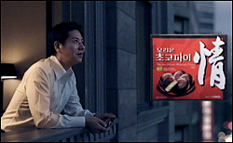
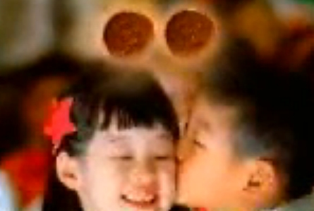
3
메시지 소구 방법
7) 온정소구
직접/대리 사랑, 가족이나 우정을 경험함으로써 느끼는 긍정적이고 온화한 정서 소구
한국적인 정서로 광고에 많이 사용. 동양 문화권에서 효과적
온정소구 광고의 예 (오리온 초코파이)
(클릭 시 동영상 실행)
*1998년 광고이기 때문에 화질이 안 좋음

Slide 35

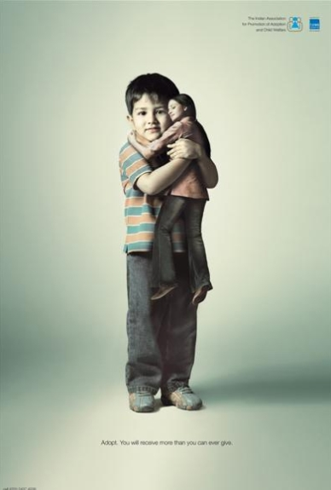
3
메시지 소구 방법
7) 온정소구
온정소구 광고의 예 (입양광고)

Slide 36

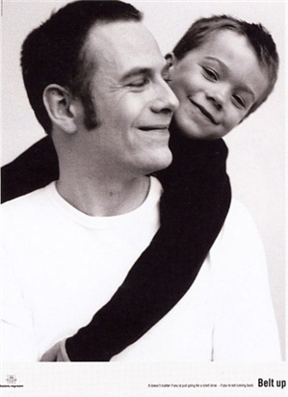
3
메시지 소구 방법
7) 온정소구
온정소구 광고의 예 (안전벨트 광고)

Slide 37
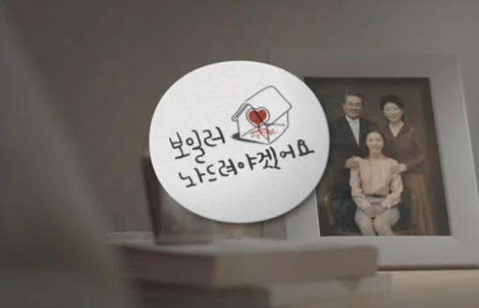

3
메시지 소구 방법
7) 온정소구
온정소구 광고의 예 (경동나비엔)
(클릭 시 동영상 실행)
(클릭 시 동영상 실행)

Slide 38

3
메시지 소구 방법
8) 비교소구
동종 제품이나 서비스군 내에서 자사의 것을 강조하기 위해
두 개 이상의 경쟁 제품명을 자사 제품 광고에 등장시켜 비교하는 것
우리나라의 경우,
객관적이고 입증 가능한 사실에 한하여
비교광고를 할 수 있음
- 비교 형식을 취하지 않은 광고보다
더 정보적이므로 구매 결정을 용이하게 해줌
- 후발 기업의 입장에서 기업이나 제품의
이미지 열세를 만회하는 데 유력한 방법
- 경쟁 브랜드를 노출 시킴으로써
자칫 인지도를 높여주는 부작용 초래될 위험 있음

Slide 39
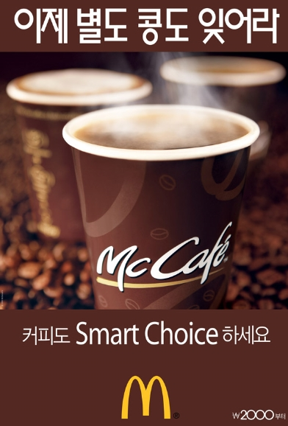
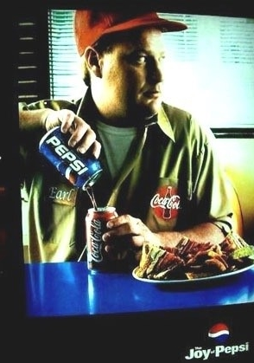
3
메시지 소구 방법
8) 비교소구
그림 6-19 비교소구 광고의 예 (맥도날드, 펩시콜라)

Slide 40
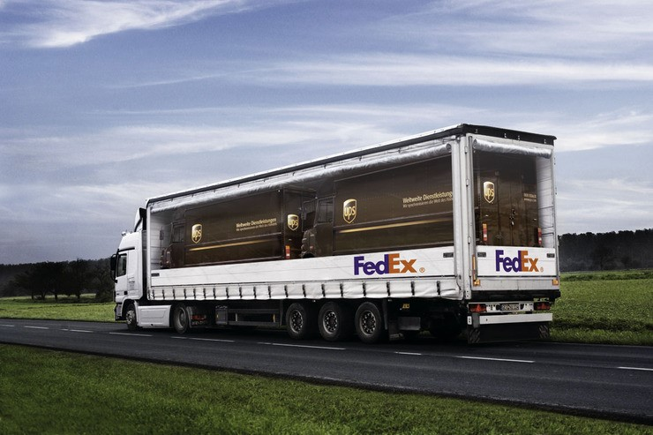
3
메시지 소구 방법
8) 비교소구

Slide 41
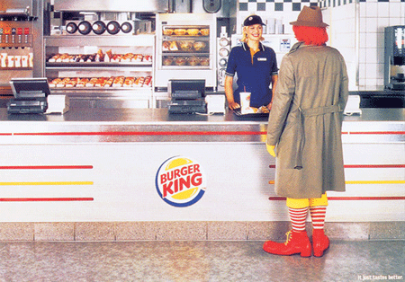
3
메시지 소구 방법
8) 비교소구

Slide 42
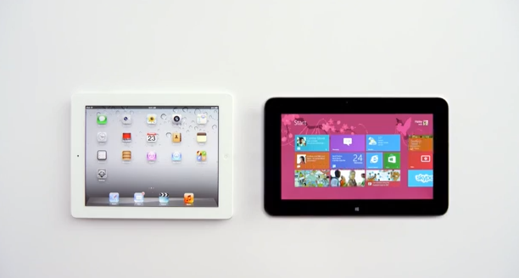
3
메시지 소구 방법
8) 비교소구
Dell tablet 비교광고
(클릭 시 동영상 실행)

Slide 43
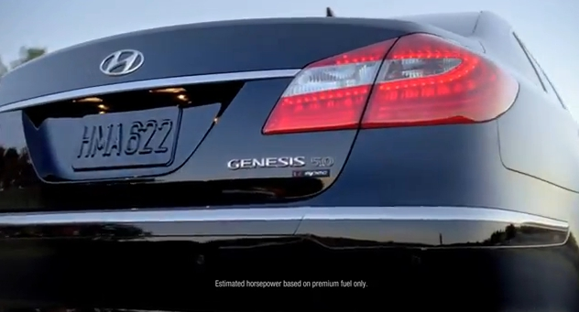
3
메시지 소구 방법
8) 비교소구
현대 제네시스 2013년 슈퍼볼 광고
(클릭 시 동영상 실행)

Slide 44

3
메시지 소구 방법
9) 아트 주입 (Art Infusion)
아트가 광고, 패키지 등의 주이미지로 사용됨으로써
아트 고유의 이미지가 광고 및 패키지에 전이되는 것을 의미 (Hagtveddt & Patrick, 2008)
그림 6-19 아트광고의 예 (렉서스)

Slide 45
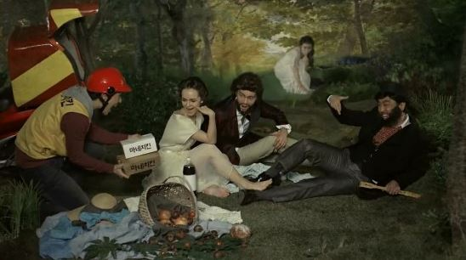
3
메시지 소구 방법
9) 아트 주입
그림 6-20 아트광고의 예 (배달의 민족)

Slide 46

3
메시지 소구 방법
10) 여러 소구의 결합
여러 소구 방법들은 하나의 메시지 속에서 복합적으로 사용 가능
여러 소구가 복합적으로 작용하는 동안 수용자의 인지적 처리 과정이 방해 받을 수도 있음
그림 6-21 애국심소구 광고의 예 (삼성 갤럭시 노트3)

Slide 47

3
메시지 소구 방법
10) 여러 소구의 결합
그림 6-22 여러 소구의 결합 광고의 예 (니콘, 나탄 쥬얼리)

Slide 48


3
메시지 소구 방법
10) 여러 소구의 결합
티저광고
불완전한 정보를 제공하여 소비자의 궁금증을 유발시키는 광고
티저 광고의 사례 1: 엔프라니, 마이클럽
엔프라니 – 문대성을 모델로 기용한 화장품 라인 티저광고
여성포탈 마이클럽

Slide 49



3
메시지 소구 방법
10) 여러 소구의 결합
티저 광고의 사례 2: 카멜, 편강탕

Slide 50



세계 3대 광고제 – 많은 사람들이 열광하는 광고제
광고계의 오스카로 불림
매년 1만건이상 작품 접수
-마포대교 자살방지를 위한 삼성생명의 ‘생명의 다리’ 캠페인이 대상 수상
1957년 비방송 매체 분야 발전을 위해 창설됨
- 매체와 경쟁부문
다양한 광고제
광고계의 올림픽으로 불림
우리나라는 수상뿐 아니라 심사위원으로도 활약

